Slide 1

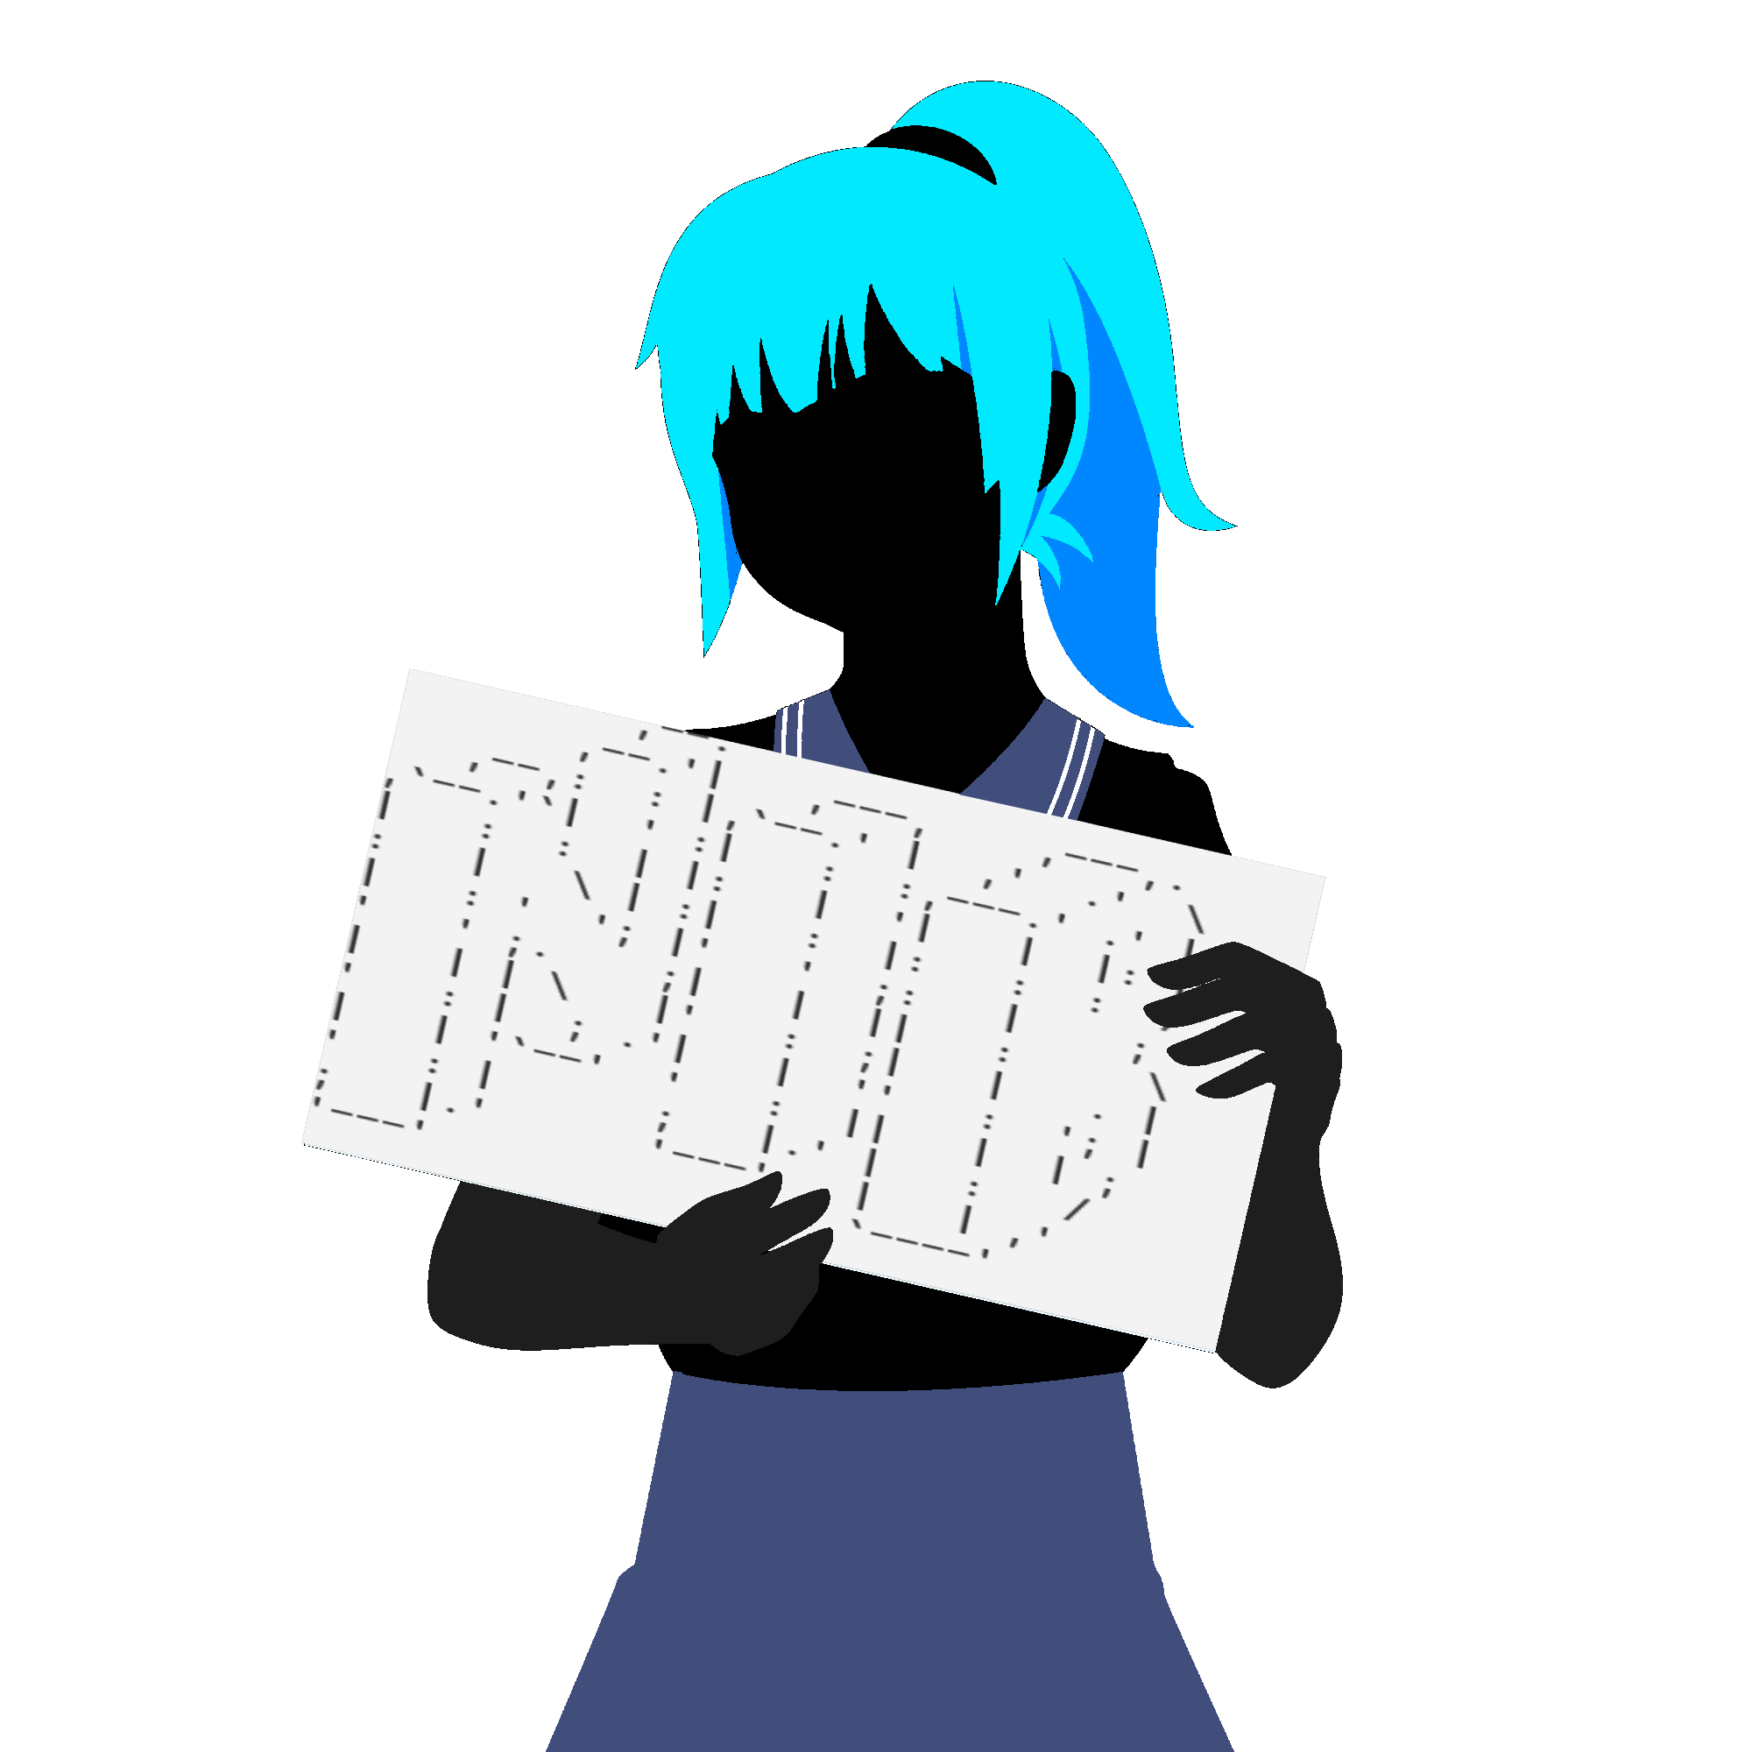

NIB
NINE IMAGE BOARD
Clara Bujeda Muñoz
Tutora: Rosana Marín Berraondo
Centro: Salesianos Nuestra Señora del Pilar
Grado superior en aplicaciones multiplataforma

Slide 2
INDICE

Slide 3
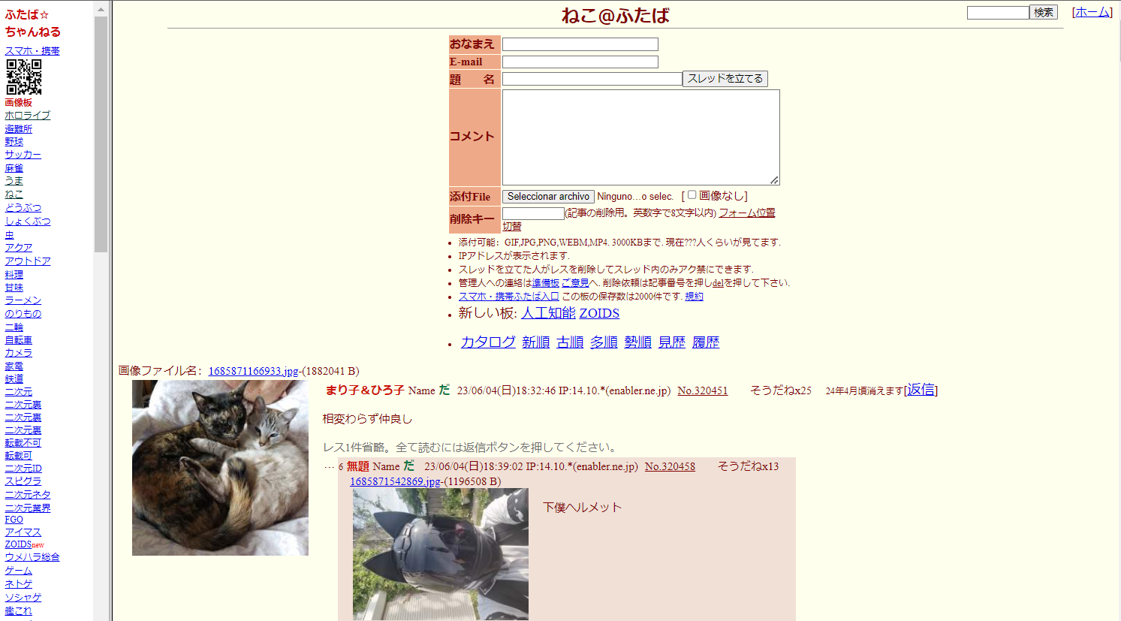
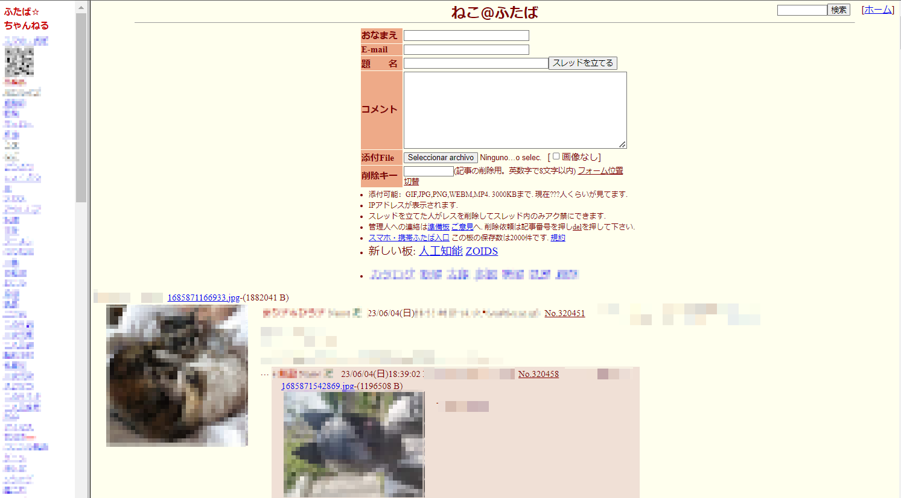
¿Qué es NIB?
ふたば☆ちゃんねる (2chan.net) Primer Image Board de la historia (1999)
NIB es una plataforma en línea que se basa en el concepto de los Image board. Pero, ¿qué es exactamente un Image board?
Los Image board son espacios virtuales surgidos en los años 2000 donde los usuarios comparten y debaten imágenes de forma anónima, enfocándose en el contenido visual y promoviendo la participación activa de la comunidad. Estos tableros se organizan en categorías temáticas, llamadas "boards", dedicadas a temas como arte, anime, tecnología y videojuegos, permitiendo a los usuarios publicar imágenes, comentar en hilos de discusión y crear nuevos hilos según sus intereses.

Slide 4







TECNOLOGIAS
Spring Boot
Angular

Slide 5
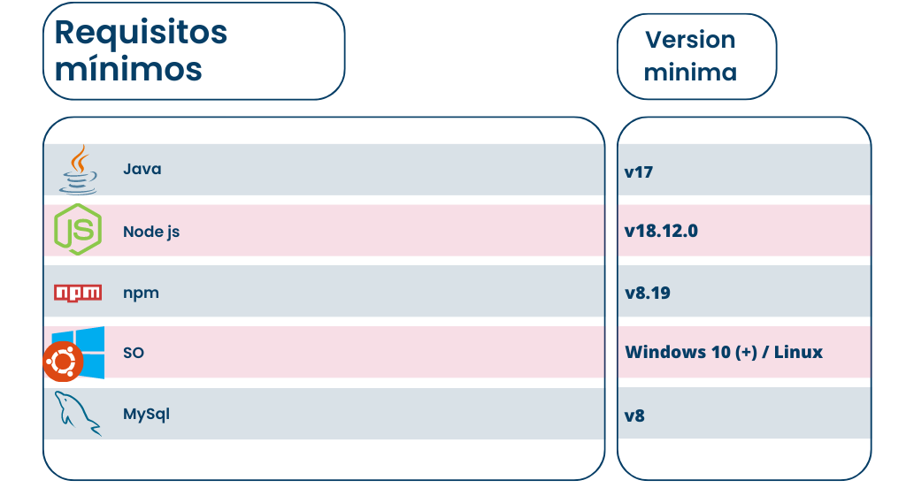
Requisitos mínimos

Slide 6
Servidores
Diagrama General

Slide 7
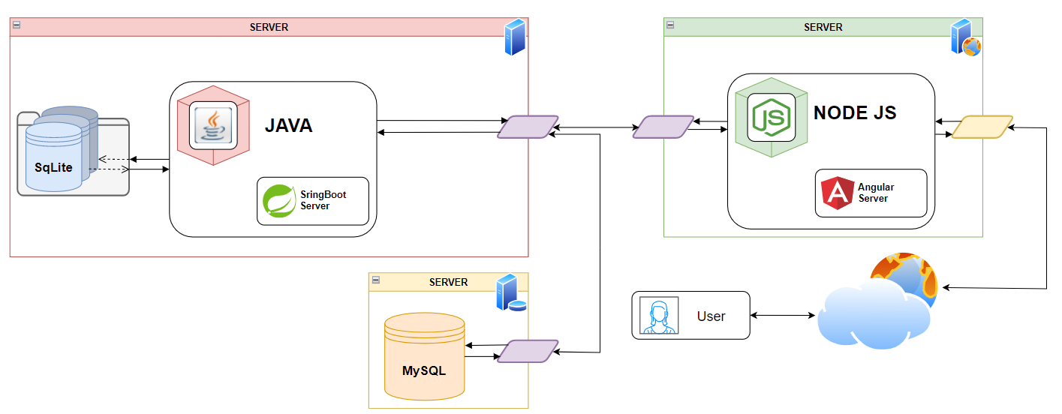
Servidores
Diagrama Especifico

